Slide 1
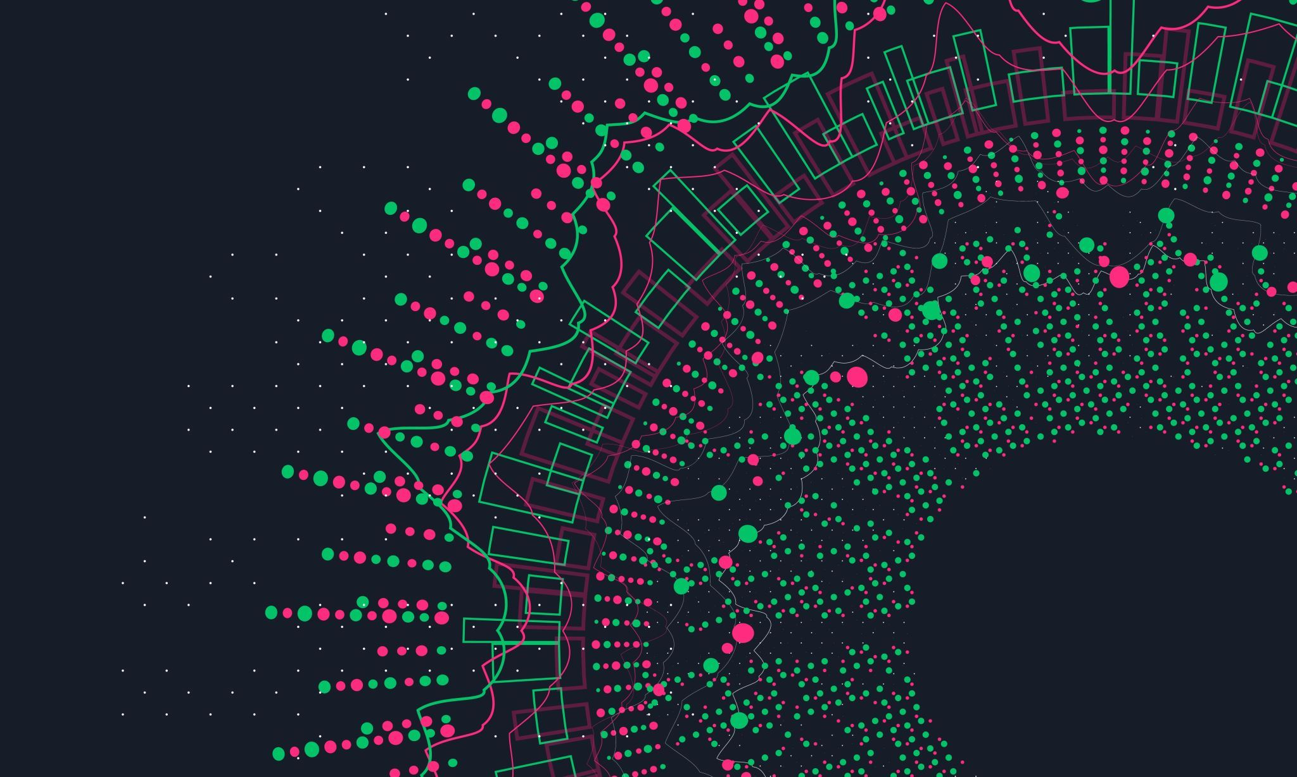
Izrada igrača za igru Minesweeper korištenjem neuronskih mreža
Heidi Sokolovski

Slide 2
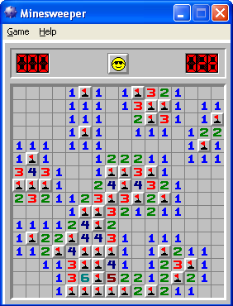
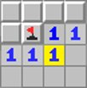
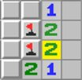
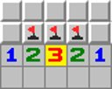
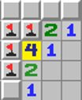
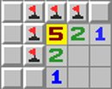
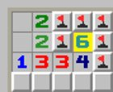


Minesweeper
Koautori Curt Johnson i Robert Donner, 1990.
Težine:
Beginner (8x8 ploča, 10 mina)
Intermediate (16x16 ploča, 40 mina)
Expert (16x30 ploča, 99 mina)
Sl. 2 Prikaz Minesweeper igre (pobjeda)
Sl. 1 Brojevi u odnosu na broj susjednih mina

Slide 3





Strategije igranja
Pamćenje i pronalaženje uzoraka
Kombiniranje uzoraka u lance
Neke ploče su nerješive
Sl. 3 1-2-X uzorak
Sl. 4 1-1-X uzorak

Slide 4
Minesweeper igrač
Igrač zna kako otvoriti ćelije
Neuronska mreža ima ulogu mozga
Predviđa postotak da se na određenoj ćeliji nalazi mina
Nasumično generirane igre za treniranje

Slide 5
board.py
Ploča je opisana NumPy array-jem dimenzija visina x širina x 3 kanala
Otvorenost ćelije (2 ili 0)
Postojanje mine (1 ili 0)
Brojevni hintovi (od 0 do 8)
NumPy array za model neuronske mreže, visine x širine x 11 kanala
Otvorenost ćelije (1 ili 0)
Kanal cijeli napunjen jedinicama
Ostalih 9 za brojevne hintove (1 ili 0)
self.board = np.zeros((difficulty.dim1_height,
difficulty.dim2_width, 3), dtype=int)
self.data = np.zeros((difficulty.dim1_height,
difficulty.dim2_width, 11), dtype=int)

Slide 6
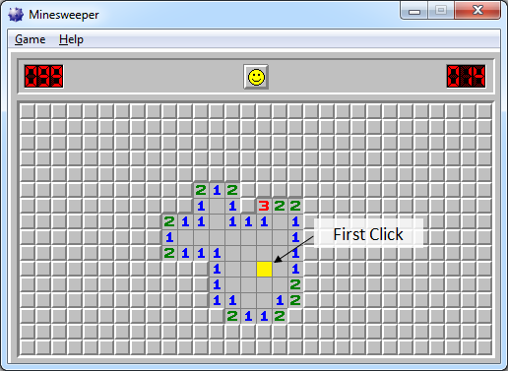
Ploča se inicijalizira prvim klikom na praznu, pokrivenu ćeliju
Zatim se postavljaju mine i brojčani hintovi
Rukovanje statusima pokrenute igre događa se u game.py datoteci
Sl. 5 Prvi klik na praznu ploču

Slide 7
models.py
Klasa ModelAdapter služi za adaptiranje ulaza i izlaza ovisno o tipu korištene neuronske mreže
CNN podaci za fit-anje:
Dohvaća se trenutno stanje podataka ploče za treniranje mreže
ANN podaci za fit-anje
Svi kanali za pojedinu ćeliju se stapaju u jednu vrijednost i skaliraju na decimalnu vrijednost između 0 i 1
Array s jednim kanalom gdje se pohranjuju preokrenute vrijednosti otvorenosti ćelije

Slide 8
Pomoću metode predict, predviđa se kolika je vjerojatnost postojanja mine za svaku pojedinu ćeliju
Svaka se vjerojatnost zbraja s vrijednostima otkrivenosti ćelije ploče (2 ili 0)
Bira se ćelija s najmanjom vjerojatnosti da je na njoj mina

Slide 9
brain.py
Tri funkcije za postavljanje istine
Vrijednost se postavlja na 1 ako je novootvorena ćelija sadržavala minu
Kao istinu predaje cijelu ploču sa svim informacijama gdje su mine
Vrijednost se postavlja na 1 gdje se nalaze mine na svim susjedima od otkrivenih ćelija
Poziva se fit funkcija koja se trenira na pojedinim klikovima čiji se broj odredi prilikom pokretanja programa
fit_data = self.model_adapter.get_fit_data()
history = self.model.fit(fit_data, self.model_adapter.y_data, batch_size=32, epochs=epochs, validation_split=0.3,callbacks=[tensorboard])

Slide 10

Model se trenira po sesijama (skupovi od određenog broja odigranih poteza)
Podaci se zapisuju u log datoteke
loss (vrijednost funkcije gubitka od podataka za treniranje)
val_loss (vrijednost funkcije gubitka od podataka za kros validaciju)
Broj ukupno odigranih igara
Broj ukupnih pobjeda
Broj igara po sesiji
Prosjek klikova za jednu igru po sesiji
Prosjek pobjeda po sesiji
Prosjek otkrivenih ćelija za jednu igru po sesiji
Model se sprema svakih deset sesija

Slide 11
train.py
Postavljaju se početni parametri za treniranje modela
Ime funkcije koja kreira željeni model
Težina igre (mogu biti i proizvoljne dimenzije te broj mina)
Ime funkcije za dohvaćanje istine
Broj sesija
Broj klikova po sesiji
Broj epoha

Slide 12
Beginner CNN model
Ulazni sloj
Pet 2D konvolucijskih slojeva
Izlazni sloj se množi s preokrenutim vrijednostima kanala koji opisuje otkrivenost ploče
250 klikova po sesiji

Slide 13
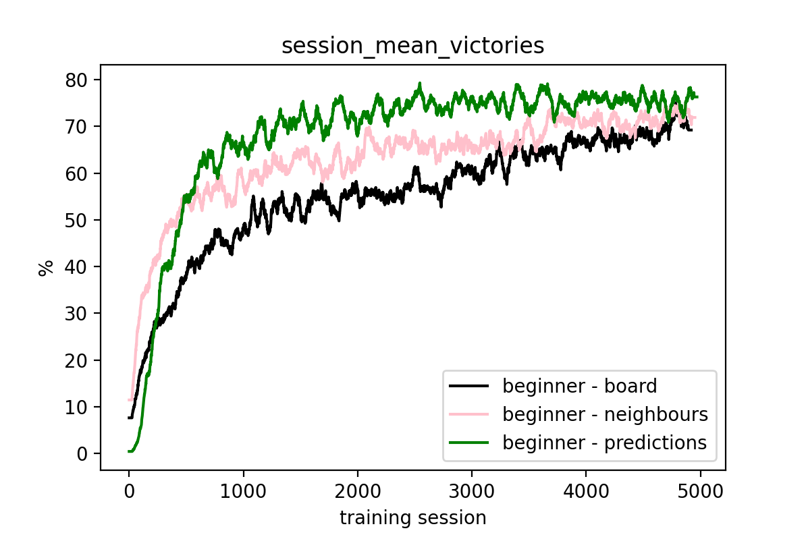
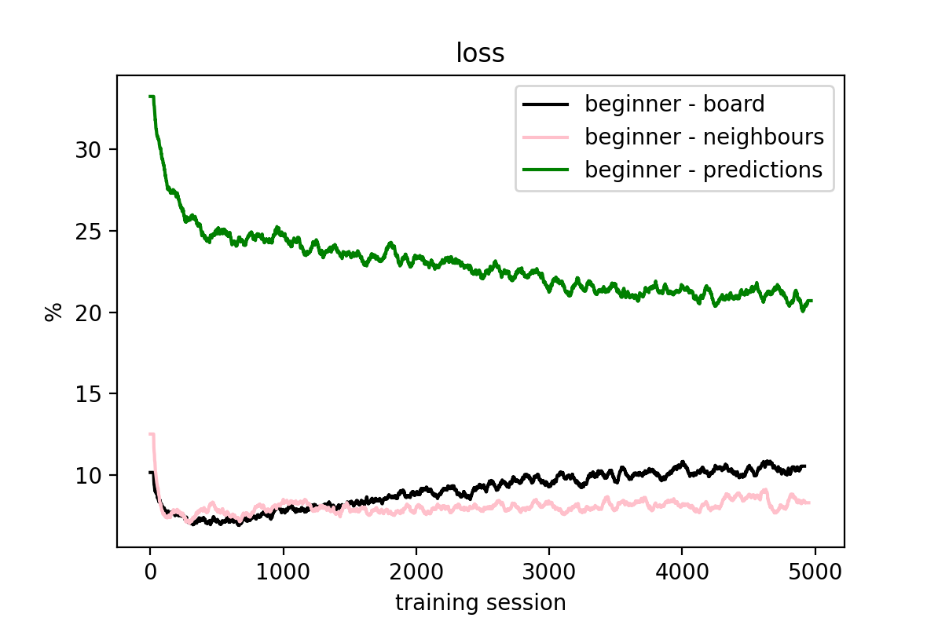
Beginner CNN rezultati

Slide 14
Intermediate CNN
Ulazni sloj
Pet 2D konvolucijskih slojeva
Izlazni sloj se množi s preokrenutim vrijednostima kanala koji opisuje otkrivenost ploče
1000 klikova po sesiji

Slide 15
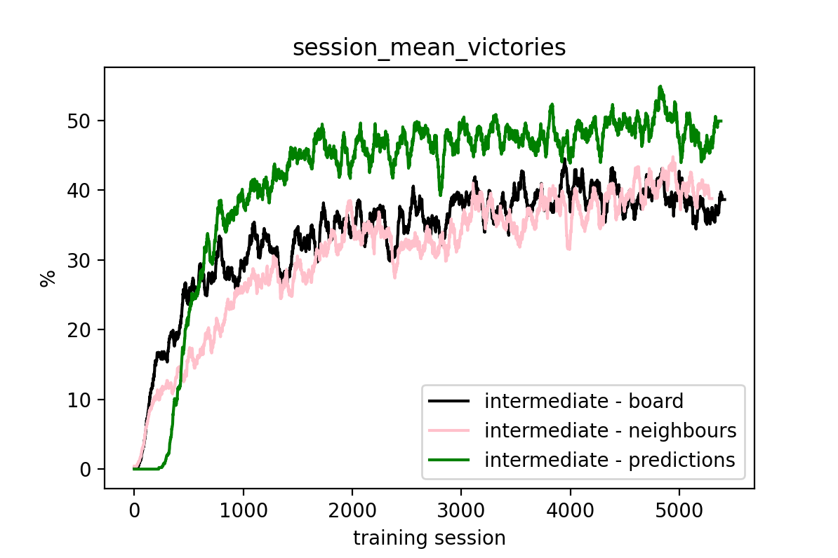
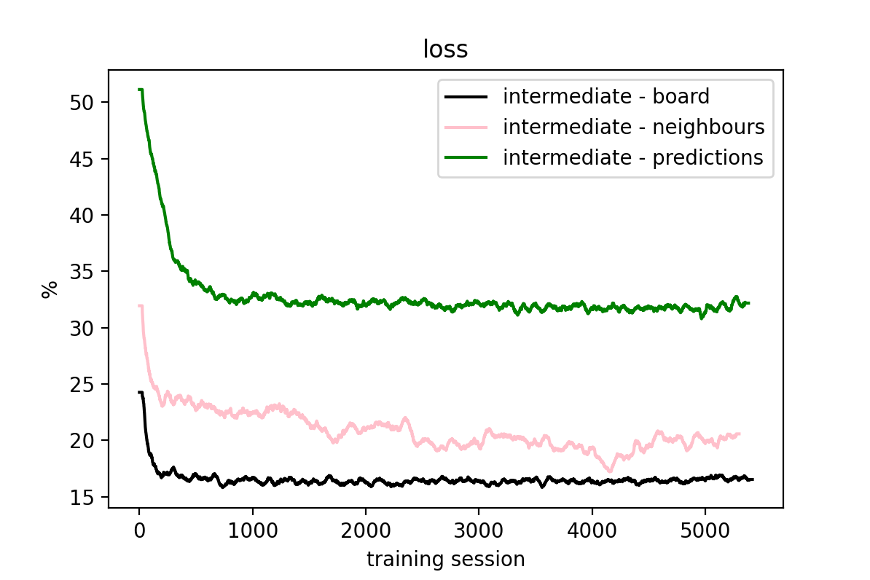
Intermediate CNN rezultati

Slide 16
Expert CNN
Ulazni sloj
Šest 2D konvolucijskih slojeva
Izlazni sloj se množi s preokrenutim vrijednostima kanala koji opisuje otkrivenost ploče
2000 klikova po sesiji

Slide 17
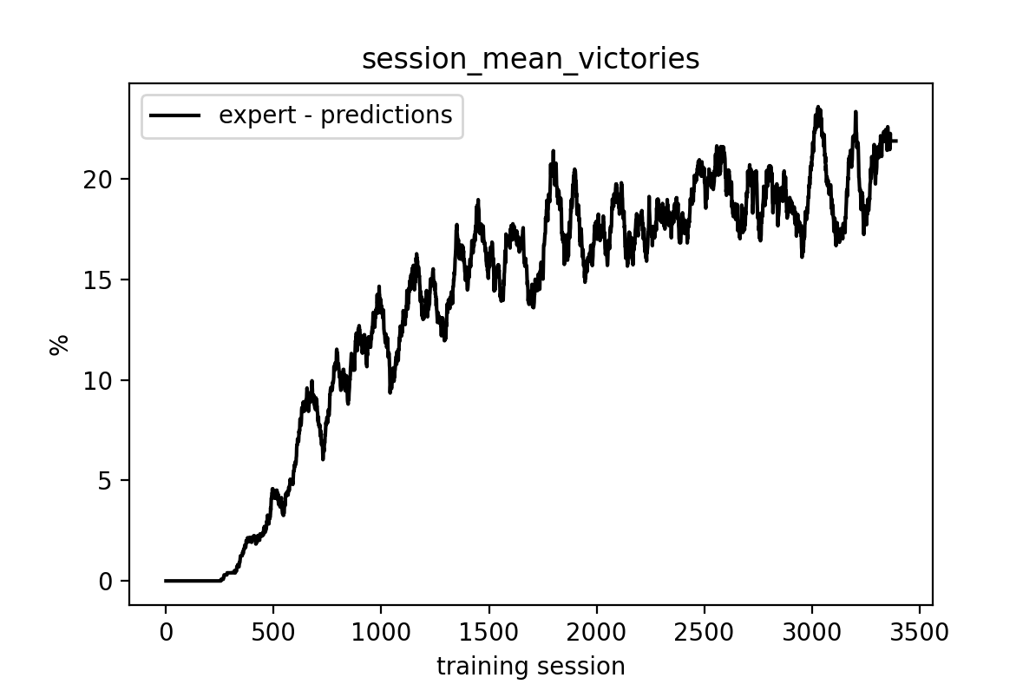
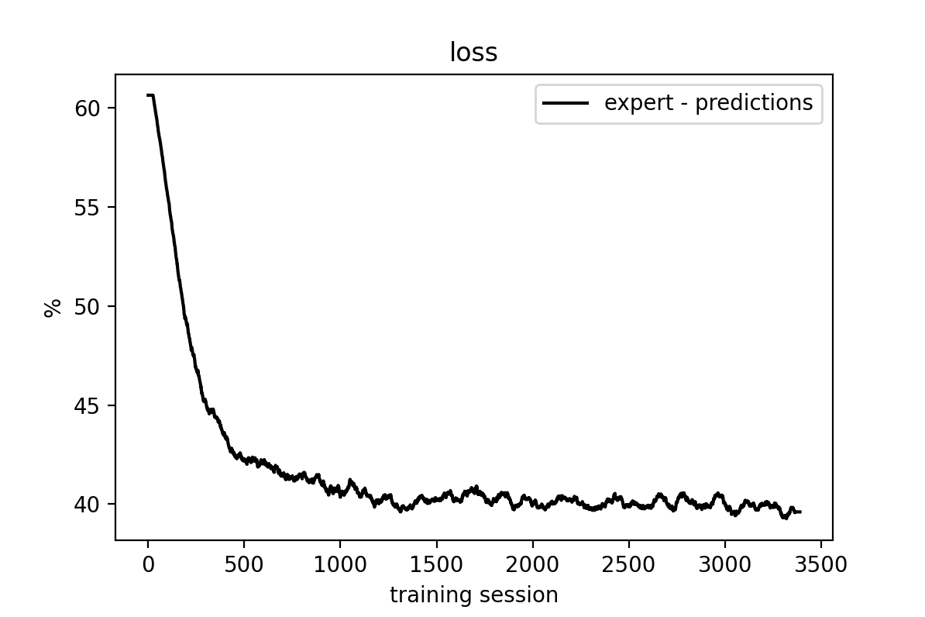
Expert CNN rezultati

Slide 18
Beginner ANN
Ulazni sloj
Četiri gusta sloja
Izlazni sloj se množi s preokrenutim vrijednostima kanala koji opisuje otkrivenost ploče
250 klikova po sesiji

Slide 19
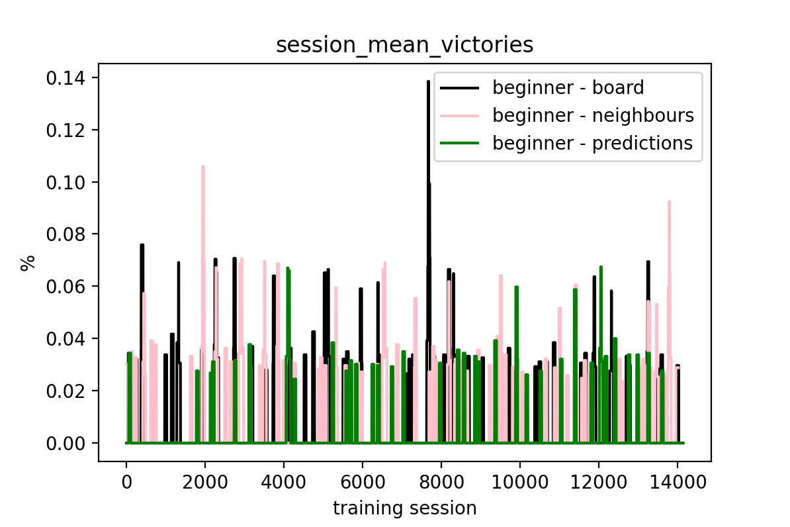
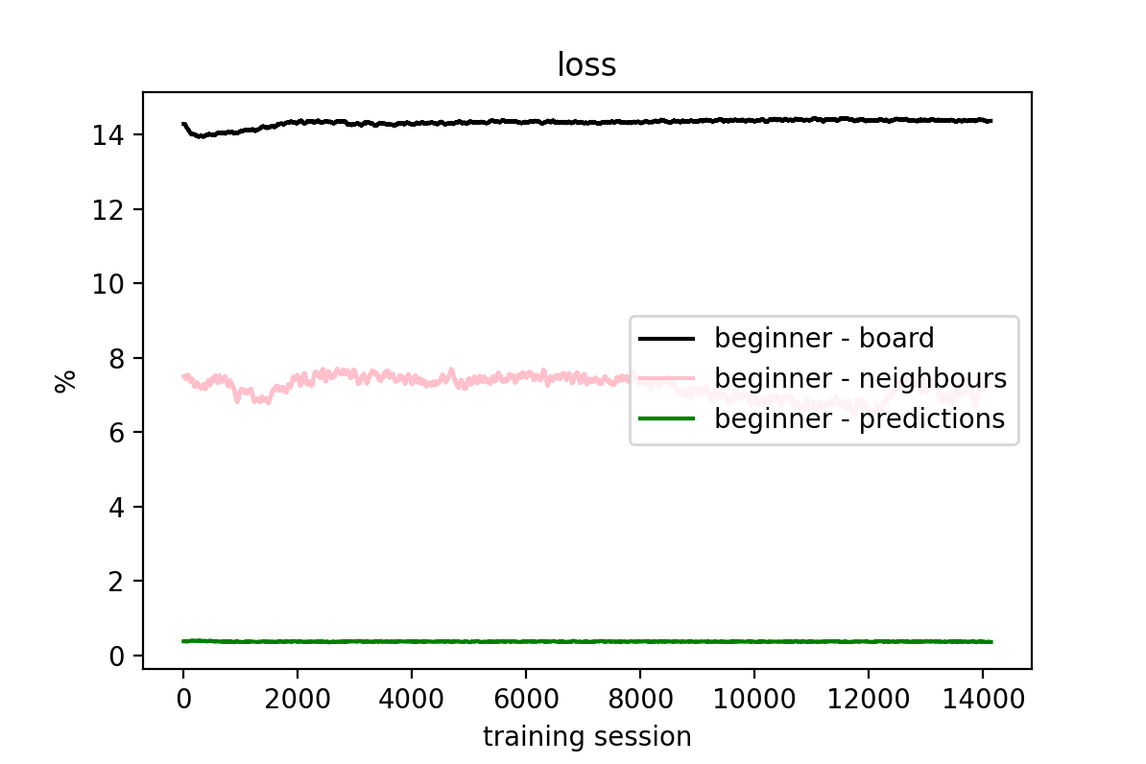
Beginner ANN rezultati

Slide 20
Zaključak
Vjerojatnost pobjede opada kako težina igre raste
CNN je bolja opcija od ANN zbog matričnog dizajna igre
 | Beginner CNN | Intermediate CNN | Expert CNN
Vjerojatnost pobjede | 75% | 45% | 18%

Slide 21


Prijedlog za poboljšanje
Korištenje pojačanog učenja (engl. reinforcement learning)
Dobro ponašanje se nagrađuje, a loše kažnjava
S vremenom se počnu izbjegavati loši koraci i aktivno tražiti pozitivni

Slide 22

Hvala!

Slide 23
